Slide 1

第7章 二阶电路
重点：
1. 用经典法分析二阶电路的过渡过程；
2. 二阶电路的零输入响应、零状
态响应、全响应的概念；
3. 阶跃响应和冲激响应的概念;

Slide 2
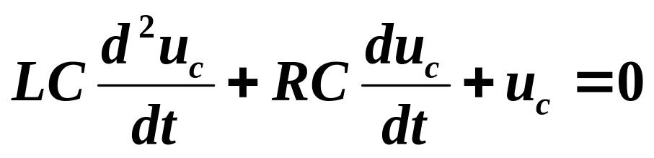
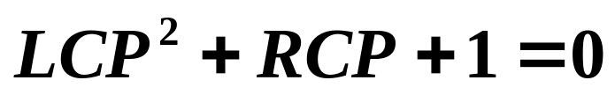
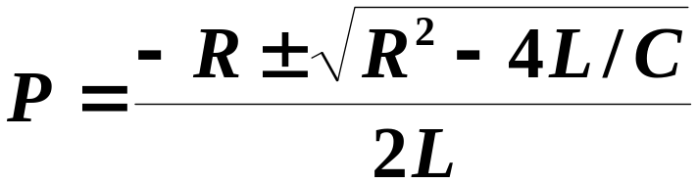
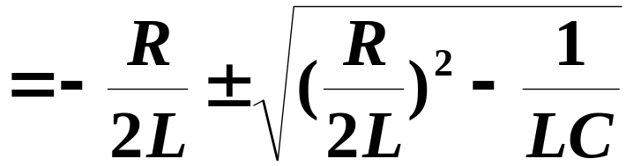
7.1 二阶电路的零输入响应
1. 二阶电路的零输入响应
已知：
u_{c}(0⁺)=U₀ i(0⁺)=0
i
R
+
u_{c}
电路方程：
L
-
C
特征方程：
特征根：

Slide 3
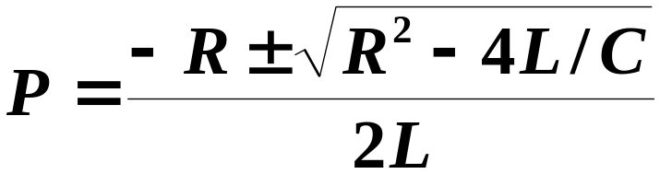
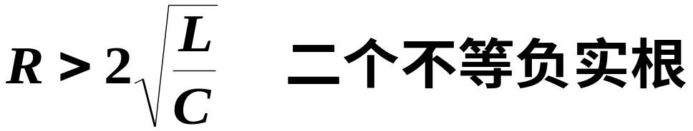
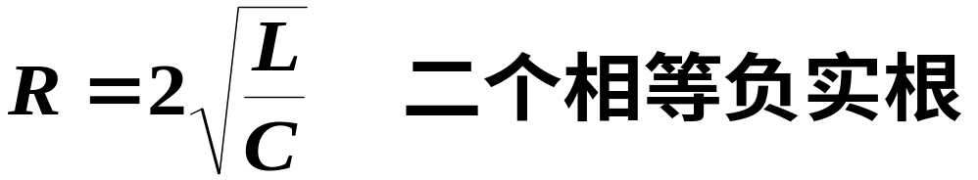
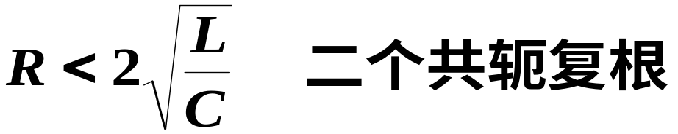
2. 零状态响应的三种情况
过阻尼
临界阻尼
欠阻尼

Slide 4
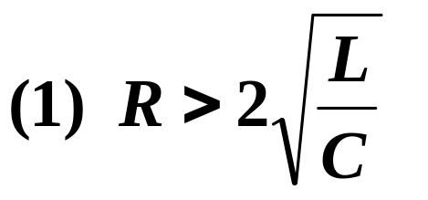
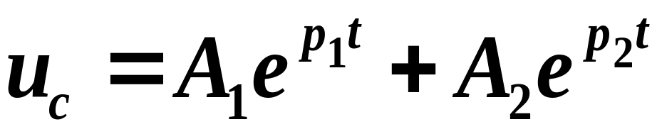
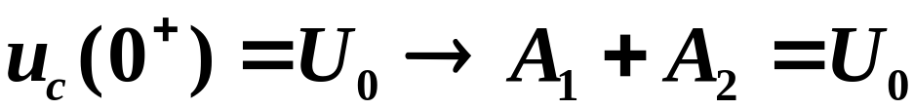
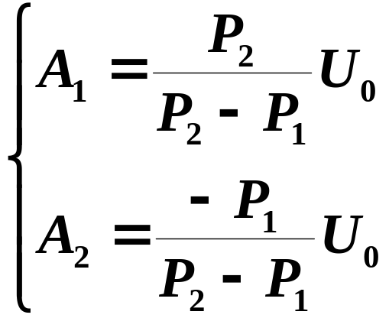
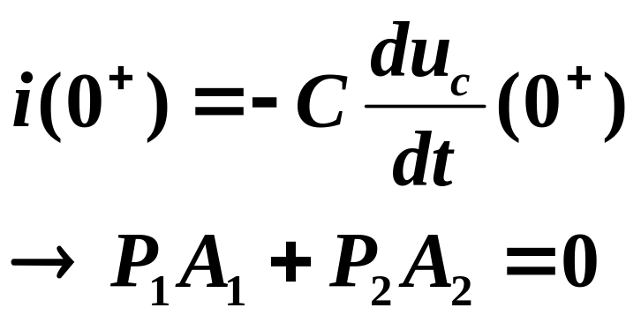
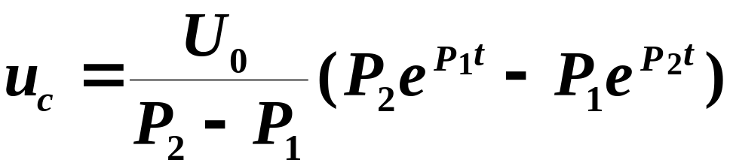

Slide 5
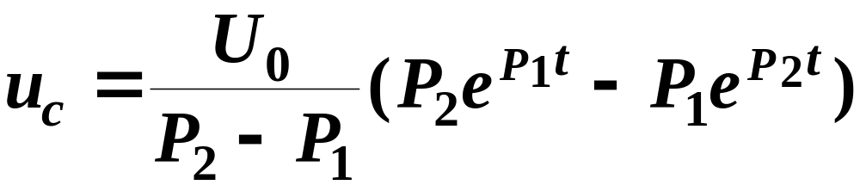
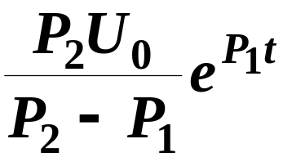
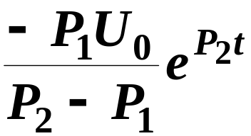
设|P₂|>|P₁|
u_{c}
U₀
t

Slide 6
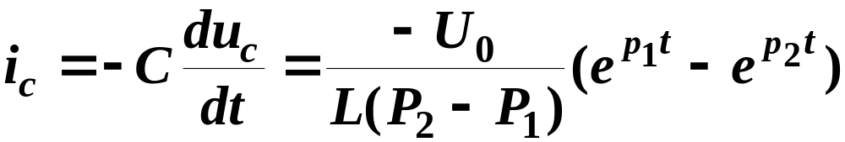
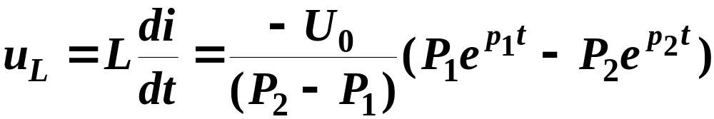
u_{c}
U₀
i_{c}
t_{m}
2t_{m}
t
u_{L}
t=0⁺ i_{c}=0 , t=∞ i _{c}=0
i_{c}>0 t = t_{m} 时i_{c} 最大
0< t < t_{m} i增加, u_{L}>0
t > t_{m} i减小, u_{L} <0
t=2 t_{m}时 u_{L} 最大

Slide 7
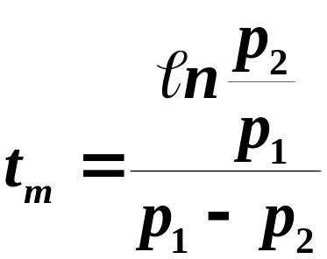
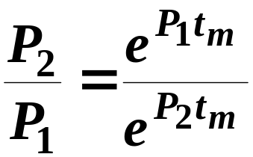
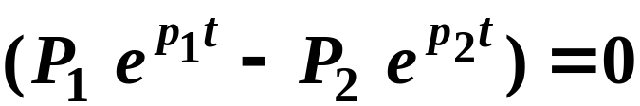
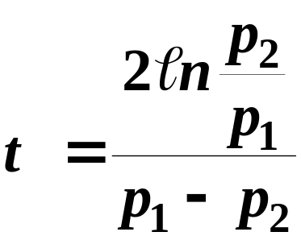
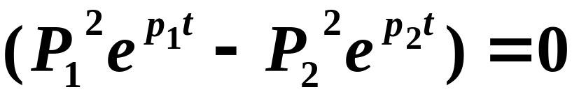
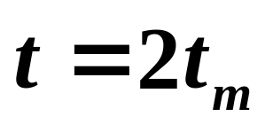
i_{C}为极值时的t_{m}即u_{L}=0时的 t,计算如下:
由du_{L}/dt可确定u_{L}为极小时的 t .

Slide 8
能量转换关系
u_{c}
U₀
i_{c}
t_{m}
2t_{m}
t
u_{L}
0 < t < t_{m} u_{c}减小 ，i 增加。
t > t_{m} u_{c}减小 ，i 减小.
R
R
+
+
C
L
L
C
-
-

Slide 9
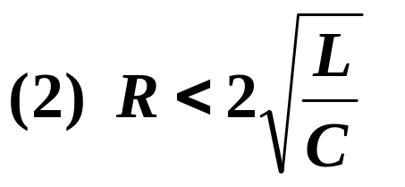
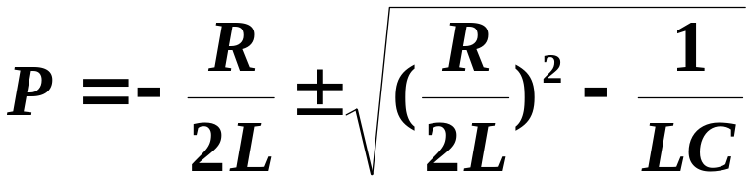
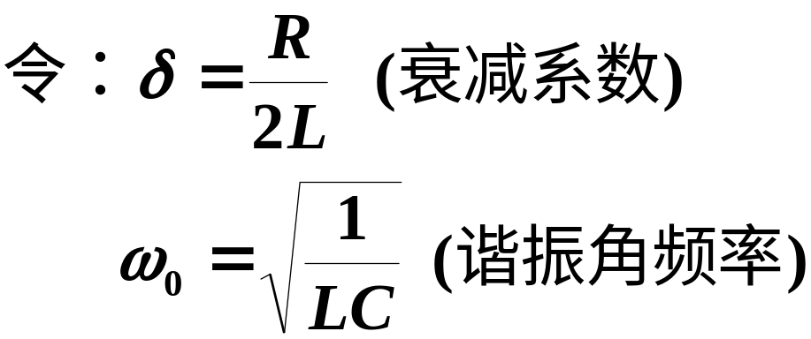
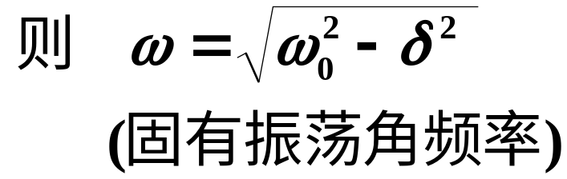

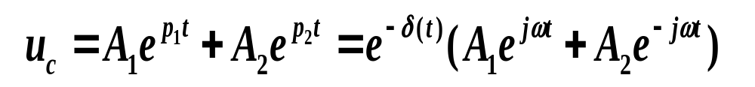
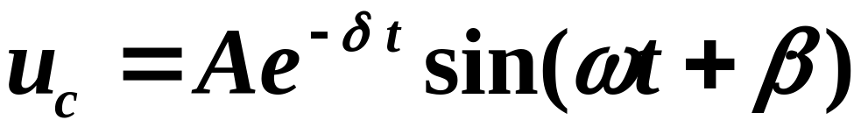
特征根为一对共轭复根
u_{c}的解答形式：
经常写为：
A ，β为待定常数

Slide 10
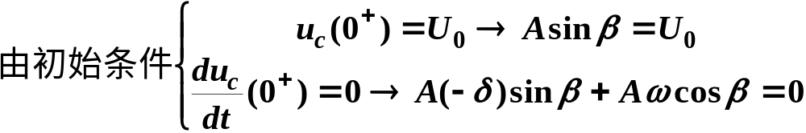
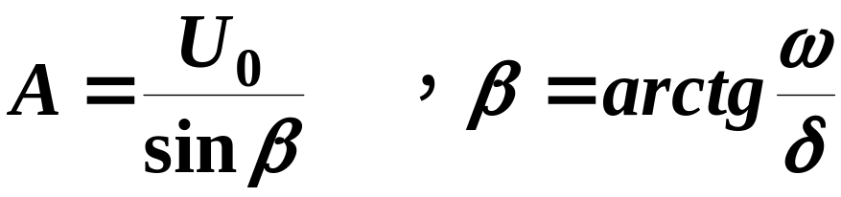
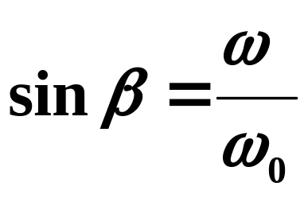
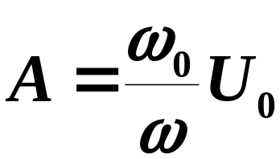
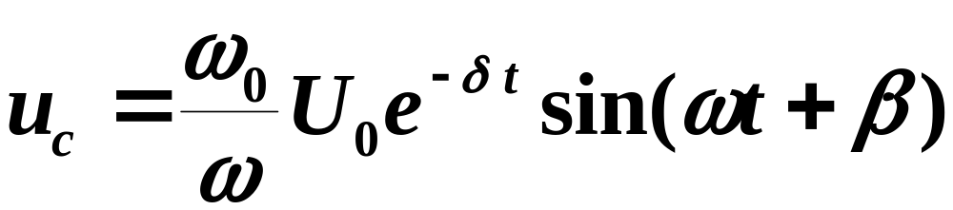
ω，ω_{０}，δ间的关系:
ω₀
ω
β
δ

Slide 11

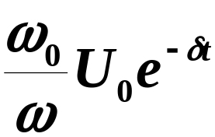
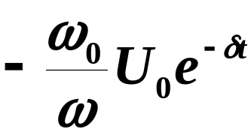
t=0时 u_{c}=U₀
u_{c}
u_{c}零点：ωt = π-β，2π-β ... nπ-β
U₀
u_{c}极值点：ωt =0， π，2π ... nπ
0
π-β
π
2π-β
2π
t

Slide 12
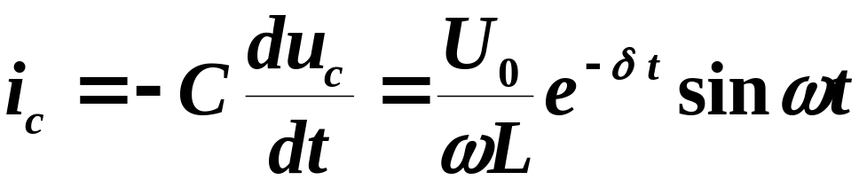
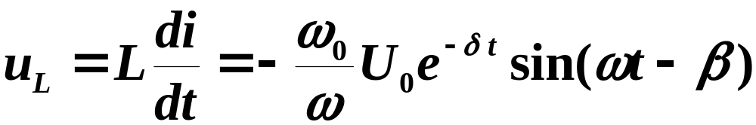
u_{c}
U₀
i_{c}
0
π-β
π
2π-β
2π
t
β
i_{c}零点：ωt =0，π，2π ... nπ ，
i_{c}极值点为u_{L}零点。
u_{L}零点：ωt = β ，π+β，2π+β ... nπ+β

Slide 13
u_{c}
U₀
能量转换关系：
i_{c}
0
π-β
π
2π-β
2π
t
β
0 < ωt < β
β< ωt < π-β
π-β < ωt < π
R
R
R
+
+
+
L
L
L
C
-
C
-
C
-

Slide 14
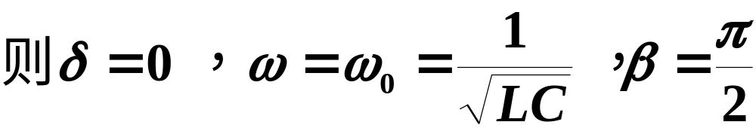
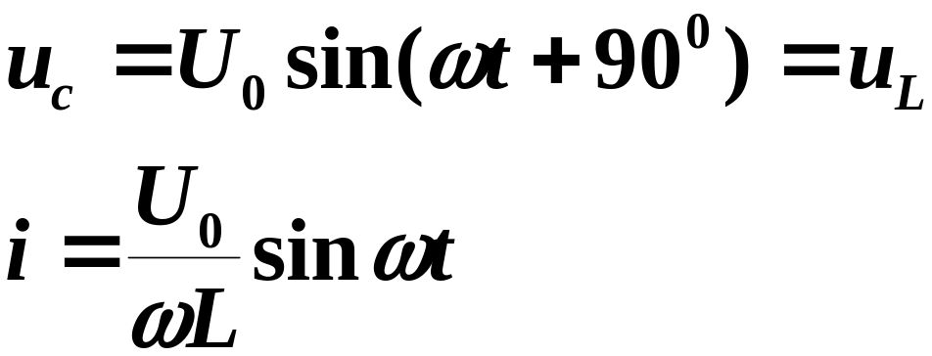
特例：R=0时
等幅振荡
+
L
-
C
t

Slide 15
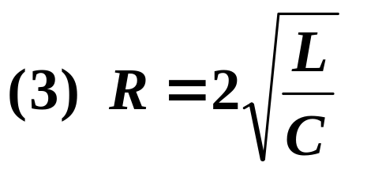
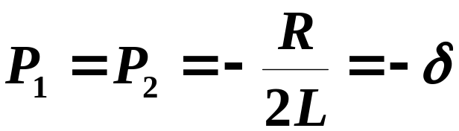
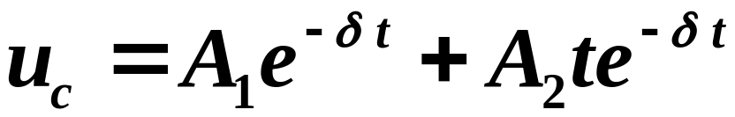
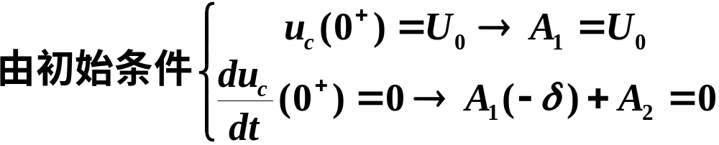
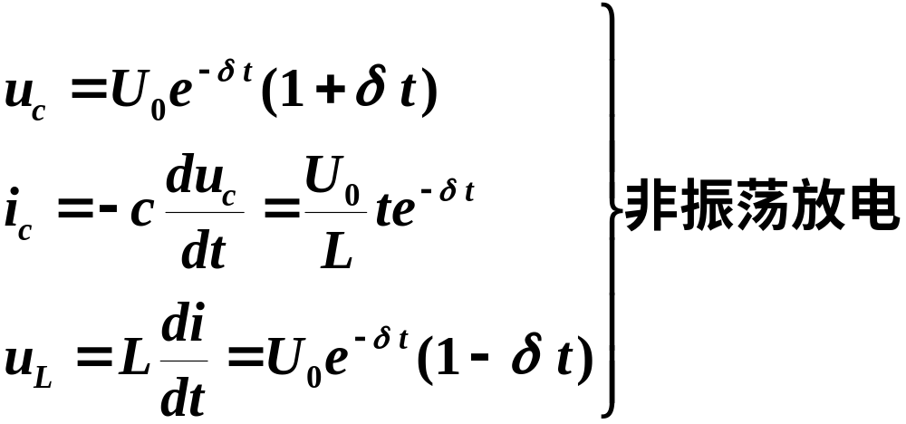
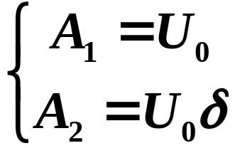
解出：

Slide 16
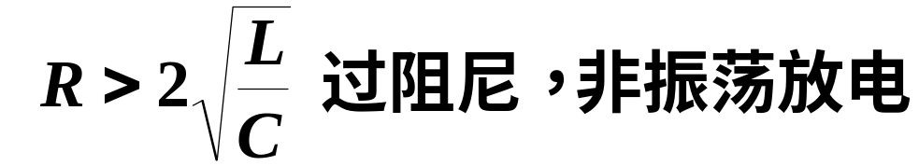

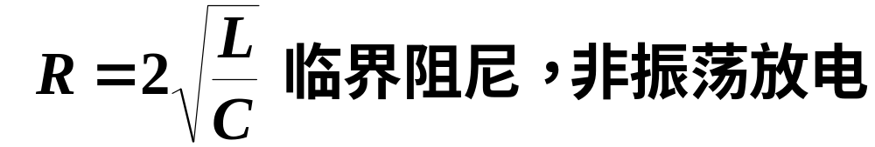




小结：
定常数
可推广应用于一般二阶电路

Slide 17



例1.
电路如图，t=0时打开开关。
求u_{c},并画出其变化曲线。
20Ω
50V
i_{L}
+
-
5Ω
解
（1） u_{c}(0－)=25V
i_{L}(0－)=5A
+
0.5H
u
-
c
10Ω
100
μ
F
（2）开关打开为RLC串
联电路，方程为：
10Ω
特征方程为： 50P²+2500P+10⁶=0

Slide 18





(3)
u_{c}
355
25
0
ωt

Slide 19



例2
R
左图为RC振荡电路，
讨论k取不同值时u₂的
零输入响应。
C
i
1
A
ku
u
R
C
u
1
2
1
i
i
2
3
节点A列写KCL有：
KVL有：
两边微分整理得：

Slide 20





特征方程为：
特征根为：

Slide 21




|3 - k| < 2 ,1 < k < 5为振荡情况
1< k < 3
δ > 0
衰减振荡
k = 3
δ = 0
等幅振荡
3< k < 5
δ < 0
增幅振荡

Slide 22





7.2 二阶电路的零状态响应和阶跃响应
1. 零状态响应
u_{c}(0－)=0 ,i_{L}(0－)=0
微分方程为：
i
R
L
L
+
u
C
C
-
E
ε
(
t
)
求通解的特征方程为；
特解:
通解
特解

Slide 23


u_{c}解答形式为：
u_{c}
E
t

Slide 24


例
0.5
u₁
求所示电路 i 的
零状态响应。
i₁
k
2Ω
+
1/6F
1H
解
2Ω
u₁
2A
-
2-i
2Ω
i
第一步列写微分方程
i₁= i － 0.5 u₁
= i － 0.5(2－ i)×2 = 2i －2
由KVL：
整理得：
二阶非齐次常微分方程

Slide 25


稳态模型
0.5
u
1
i
解答形式为：
+
u
2Ω
2Ω
1
第二步求通解i ‘
2A
-
特征根为： P₁= －2 ，P₂ = －6
第三步求特解 i”
由稳态模型有： i = 0.5 u₁
u₁=2(2－0.5u₁)
u₁=2
i=1A

Slide 26






0.5
u₁
第四步定常数
2Ω
＋
k
+
1/6F
1H
2Ω
u₁
2A
-
2Ω
－
i
由0⁺电路模型：

Slide 27





7.3 二阶电路的冲激响应
定量分析，方程为:
i_{R}
R
L
+
+
u_{C}
δ(t)
C
-
-
有限值
有限值
t 在0－至0＋间

Slide 28







t>0⁺为零输入响应

Slide 29






Slide 30



7.4 二阶电路的全响应
50 Ω
已知：i_{L}(0)=2A u_{c}(0)=0
R
i
求：i_{L}, i_{R} 。
R
L
100
0.5
H
C
μ
F
解
(1) 列微分方程
50 V
i
i
L
C
(2)求特解

Slide 31






(3)求通解
特征方程为：
特征根为： P= -100 ±j100
(4)定常数

Slide 32






50 Ω
(5)求i_{R}
R
i
R
L
100
0.5
H
C
μ
F
50 V
i
i
L
C
或设解答形式为：
50Ω
定常数
R
i
R
2A
i
50 V
C

Slide 33




Slide 34



小结：
(1)二阶电路含二个独立储能元件，是用二阶常
微分方程所描述的电路。
(2)二阶电路的性质取决于特征根，特征根取
决于电路结构和参数，与激励和初值无关。

Slide 35

(3)求二阶电路全响应的步骤
(a)列写t >0⁺电路的微分方程
(b)求通解
(c)求特解
(d)全响应=强制分量+自由分量

